Slide 1
SSAFY
알고리즘 문제
출제 대회
- 정림이의 랭킹은? -
서울 12반 1조 김진회, 신성은, 진상우, 황우진

Slide 2
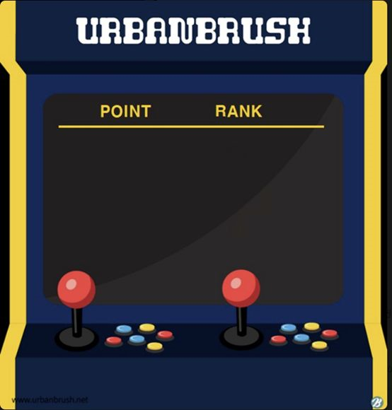
목차
01
문제 지문 및 문제 해설
??
02
출제 의도
03
풀이 과정

Slide 3
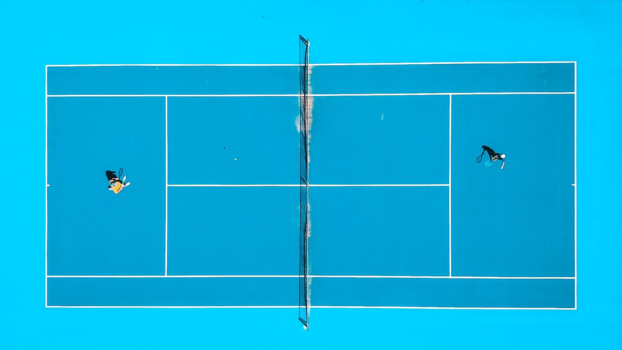
PART 1.
문제 지문 및 해설

Slide 4
Part 1
문제 지문 및 문제 해설
문제 지문
>>
정림이가 알고리즘 대회에 참가한다.
이 대회는 한 명씩 문제를 풀고 한 사람 씩 점수가 매겨진다.
알고리즘 대회에는 전광판이 있는데 이 전광판에는 최대 P개의 점수가 기록될 수 있다.
만약 새로운 점수가 나왔는데 전광판의 점수가 다 차 있는 경우, 새로운 점수가 이전 점수보다 좋을 때만 점수가 바뀐다.
정림이가 문제를 풀기 전 N명이 대회 문제를 풀었고 점수가 기록되었다.
이후 정림이의 차례가 되어 정림이는 문제를 풀고 점수 S를 받았다.
정림이의 앞 사람들의 점수가 오름 차순이 아닌 시험 문제를 본 사람들의 순서대로 주어졌을 때, 정림이의 점수가 전광판에 몇 등으로 기록이 될까?
(10<=P<=50, 0<=N<=P, 0<=모든 점수<=10,000, 전광판에 같은 점수는 같은 랭킹)

Slide 5
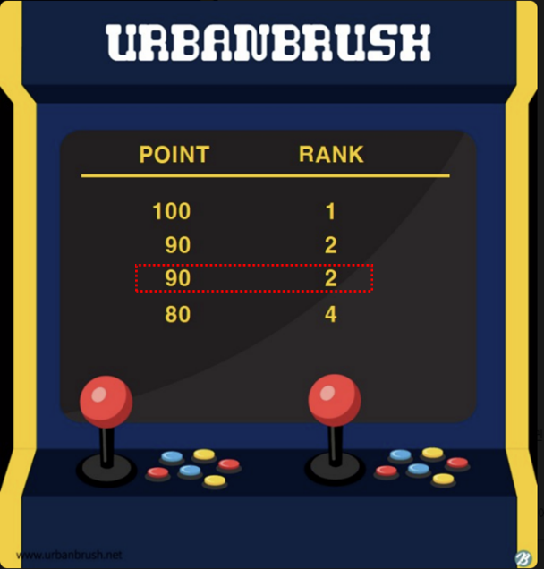
Part 1
문제 지문 및 문제 해설
예시1)
N=3(100, 90, 80), S=90, P=10일 경우
N이 P보다 작기 때문에 정림이의 점수는 전광판에 들어갈 수 있다.
사진처럼 동점의 경우에는 같은 랭킹으로 생각해서 표시한다.
따라서 위의 경우 2를 반환한다.

Slide 6
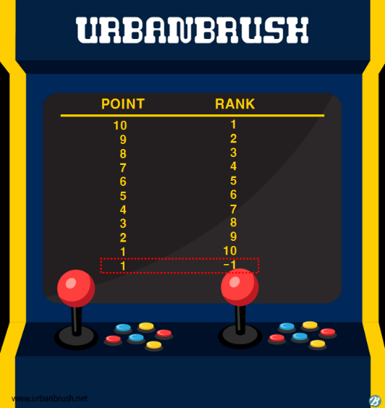
Part 1
문제 지문 및 문제 해설
예시2)
N=10(10, 9, 8, 7, 6, 5, 4, 3, 2, 1), S=1, P=10일 경우
이 경우 N이 P와 같기 때문에 정림이의 점수는 이전의 점수보다 커야지 전광판에 들어갈 수 있다.
하지만 정림이의 점수는 1로 전광판의 최저 점수 1과 동일하다.
이 때문에 정림이의 점수를 전광판에 넣을 수 없다.
따라서 위의 경우에는 -1을 반환한다.

Slide 7
Part 1
문제 지문 및 문제 해설
입력, 출력
>>
[입력]
첫째 줄에 테스트 케이스 숫자가 주어진다.
각 테스트 케이스 첫 줄에는 N, S, P가 주어진다.
각 테스트 케이스의 두번째 줄에는 N개의 점수가 주어지고 만일 N이 0이라면 두번째 줄은 주어지지 않는다.
[출력]
각 테스트 케이스마다 ‘#x’(x는 테스트케이스 번호를 의미하며 1부터 시작한다)를 출력하고, 각 테스트 케이스마다 전광판에 보여지는 정림이의 랭킹을 출력한다.
(단, 정림이의 점수가 전광판에 기록되지 못하는 경우에 -1을 반환한다.)

Slide 8

PART 2.
출제 의도

Slide 9
「
어려운 문제는 아니지만
문제 사이사이에 있는 조건들을 찾고
그 조건들을 모두 만족하는 코드를 작성해라.
」

Slide 10

PART 3.
풀이 과정

Slide 11
Part 3
풀이 과정 (조건)
001
>>
만일 N이 0이라면 두번째 줄은 주어지지 않는다.
=> N이 0일 경우 입력 받는 것을 따로 고려해야 한다.
002
>>
앞 사람들의 점수가 오름 차순이 아닌 시험 문제를 본 사람들의 순서대로 주어졌을 때
=> 점수들은 오름 차순으로 주어지지 않기 때문에 받은 입력 값을 따로 정렬해야 한다.
003
>>
만약 새로운 점수가 나왔는데 전광판의 점수가 다 차 있는 경우, 새로운 점수가 이전 점수보다 좋을 때만 점수가 바뀐다.
=> 전광판에 기록 되지 못하는 경우를 확인해야 한다. 전광판에 기록된 최하 점수와 같더라도 전광판에 올라가지 못한다.
004
>>
전광판에 같은 점수는 같은 랭킹
=> 새로 등록하는 점수가 전광판에 올라가는 것이 가능하고 전광판에 이미 올라가 있는 점수 중에 같은 점수가 있는 경우를 고려해주어야 한다.

Slide 12
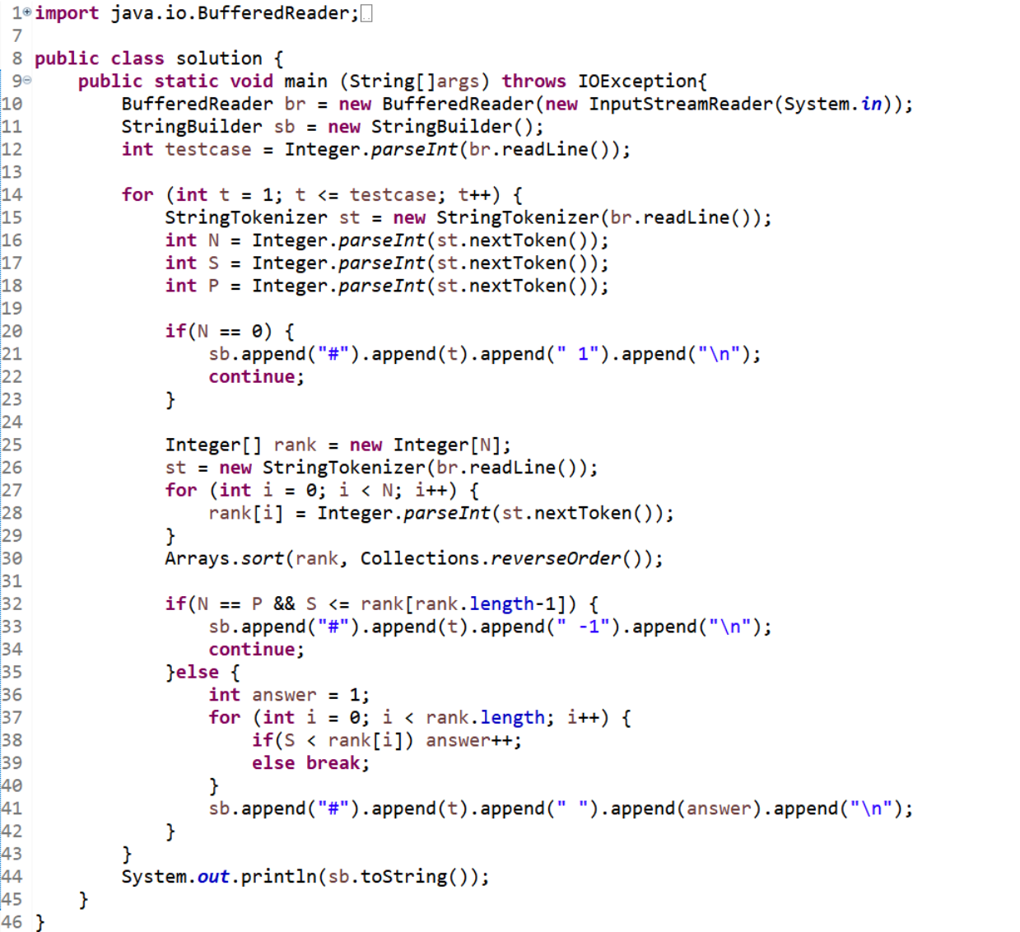
Part 3
풀이 과정 (코드)
1. N이 0인 경우continue를 사용해 다른 코드를 거치지 않게 한다. 또한 이 경우 전광판에 처음 점수를 넣는 것이기 때문에 답은 무조건 1이다.
2. 따로 sort를 이용해 내림차순으로 정렬한다.
3. 이미 전광판에 점수가 가득 차 있고 새로 등록하려는 점수가 최하 점수보다 크지 않을 경우 답은 -1이다.
4. 같은 점수가 있는 경우를 고려하기 위해 새로 등록하는 점수보다 큰 전광판의 점수만 고려해 답을 구한다.

Slide 13
감사합니다

